Slide 1
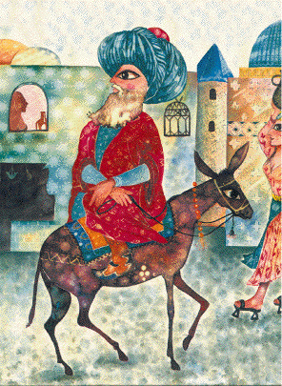
Kép: Wikipedia
Nasrettin Hoca Fıkraları fordítása

Slide 2
Nasrettin Hoca Eşeğe Neden Ters Binmiş
Miért ült Naszreddin fordítva a szamárra?
A török szöveg forrása: https://www.masal.org/nasrettin-hoca-fikralari.html

Slide 3
a szamárra (!)
a trolira
a villamosra
vki felszáll
a lóra (!)
Szókincs
a biciklire(!)
a buszra

Slide 4
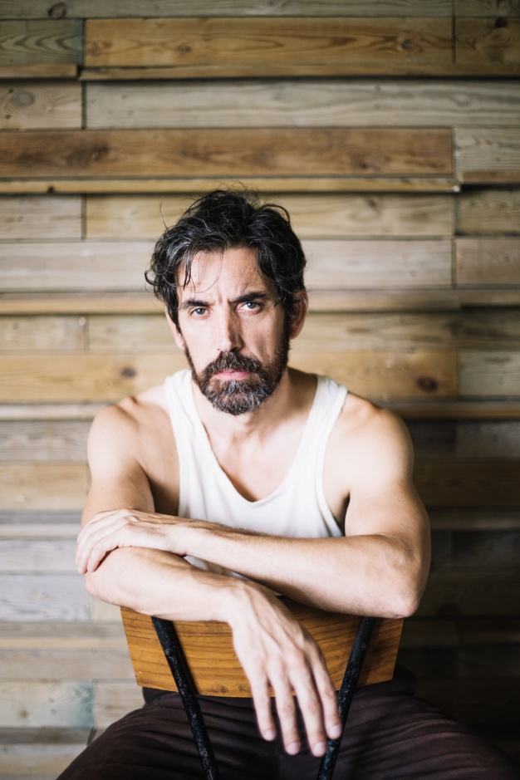
Ez a férfi fordítva ül a széken.
fordítva
Szókincs
Kép: Freepik

Slide 5
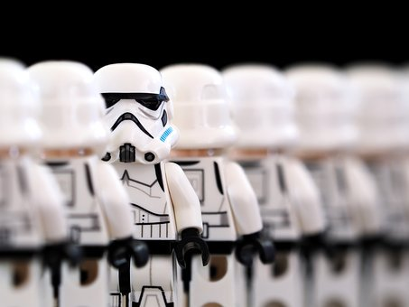
Az egyik rohamosztagos
fordítva áll a sorban.
fordítva
Szókincs
Kép: Pixabay

Slide 6
Günlerden bir gün Hoca, eşeğine binerek, arkasına takılan bir takım insanlarla birlikte, camiden eve dönerken birdenbire durur, hayvandan iner ve yüzü insanlara dönük olarak eşeğe ters biner, yani semere ters oturur.
Egy nap Naszreddin szamárháton, nyomában egy csoport emberrel hazafelé tartott a mecsetből, amikor hirtelen megállt, leszállt az állatról, és fordítva szállt vissza a szamárra, úgy, hogy az arcát az emberek felé fordította, vagyis háttal ült a nyeregben.

Slide 7
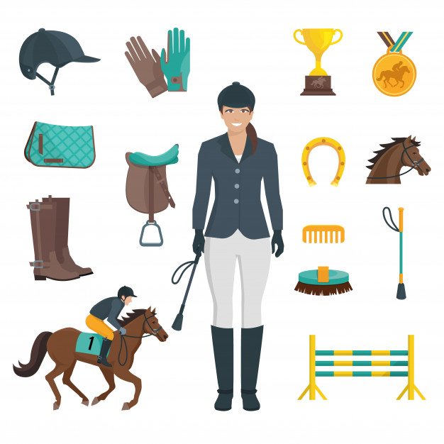
„...vagyis fordítva ült a nyeregben.”
Melyik képen látnak nyerget?
Érdekesség
Kép: Pixabay

Slide 8
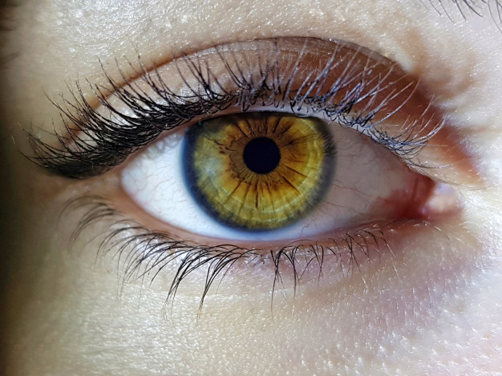
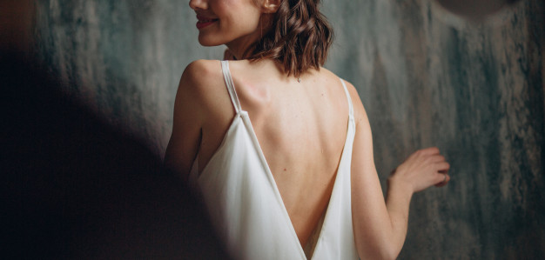
szem→
Képek: freepik
Szókincs
hát→

Slide 9
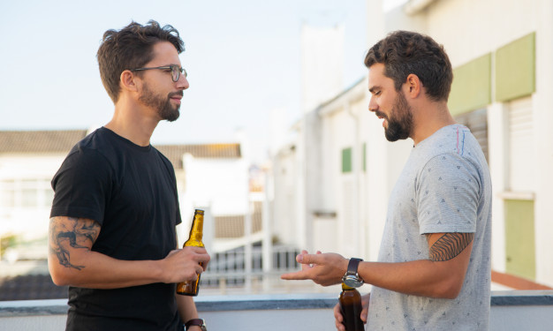
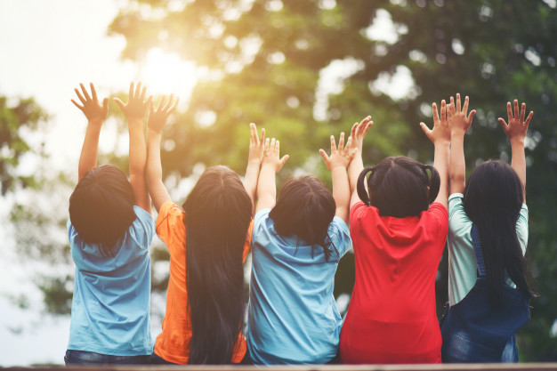
szemben van vkivel→
A fiúk szemben állnak egymással.
Szókincs
háttal ül valakinek→
A gyerekek a kamerának háttal ülnek.
Képek: freepik

Slide 10
Günlerden bir gün Hoca, eşeğine binerek, arkasına takılan bir takım insanlarla birlikte, camiden eve dönerken birdenbire durur, hayvandan iner ve yüzü insanlara dönük olarak eşeğe ters biner, yani semere ters oturur.
Egy nap Naszreddin szamárháton, nyomában egy csoport emberrel hazafelé tartott a mecsetből, amikor hirtelen megállt, leszállt az állatról, és fordítva szállt vissza a szamárra, úgy, hogy az arcát az emberek felé fordította, vagyis háttal ült a nyeregben.

Slide 11
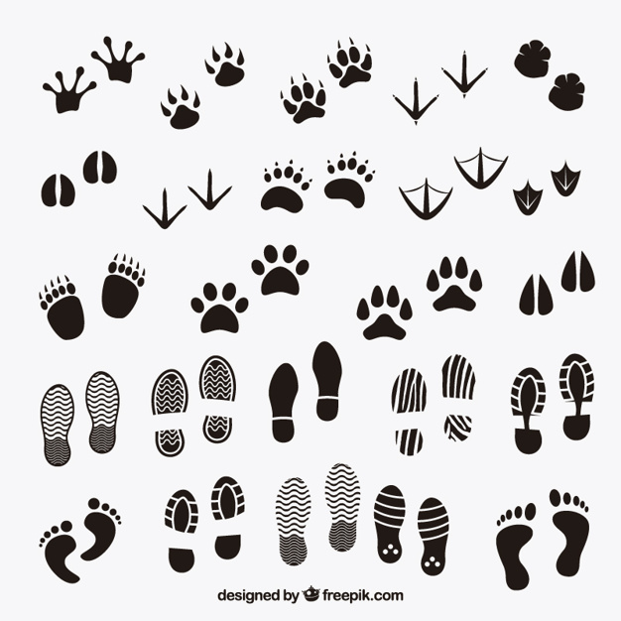
nyomok→
(békanyom, medvenyom, szarvasnyom, macskanyom, madárnyom, őznyom, cipőnyom, lábnyom stb.
Szókincs
valaki valakinek a nyomában van = valaki valaki után megy / keres valakit
(nyomozó = detektív!)

Slide 12
Bunu görenler yaptığı hareketin nedenini sorarlar. Hoca şöyle der:
-Düşündüm taşındım, eşeğime böyle binmeye karar verdim çünkü saygısızlığı hiç sevmem.
Akik ezt látták, megkérdezték, miért tette ezt.
Naszreddin így szólt.
- Törtem a fejem, és úgy döntöttem, hogy így szállok fel a szamaramra, ugyanis egyáltalán nem szeretem a tiszteletlenséget.

Slide 13
Siz önüme düşseniz, arkanızı bana dönmüş olacaksınız; usulsüzlük saygısızlık olur. Ben önde gitsem, size arkamı çevirmiş olacağım ki bu da doğru değildir.
Ha elém kerültök, hátat fogtok nekem fordítani, ami rendkívüli tiszteletlenség lenne. Ha én megyek elöl, én fogok nektek hátat fordítani, ami szintén nem helyes.

Slide 14
Böyle ters bindiğim zaman ise hem ben önünüzden giderim, siz de ardımdan gelmiş olursunuz; hem de karşı karşıya bulunuruz!
Ha így, fordítva szállok fel, előttetek megyek és ti mögöttem, mégis szemben leszünk egymással!

